Slide 1
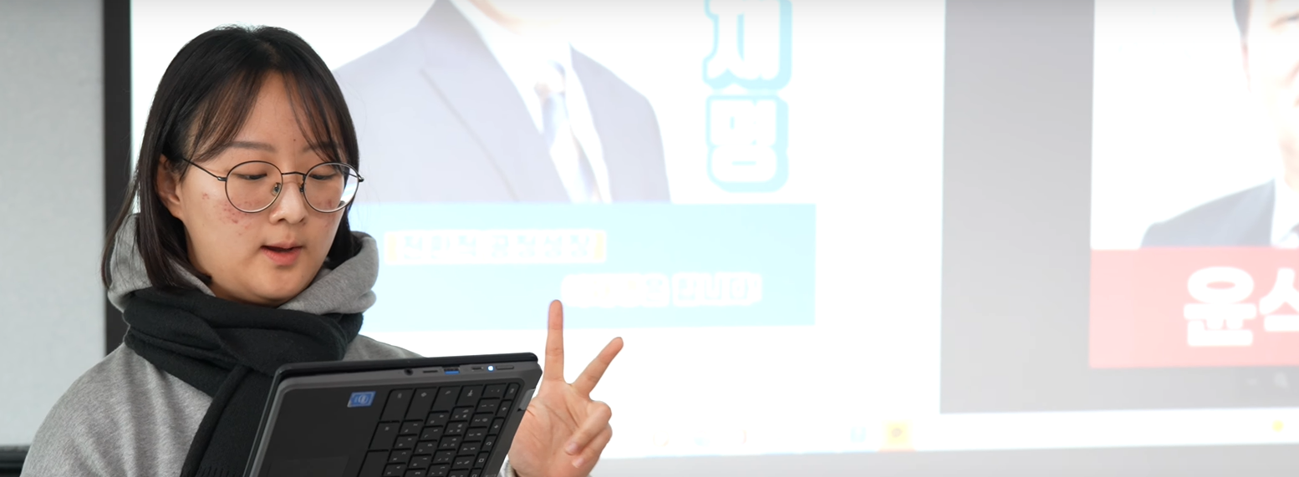
드리미학교 3P Festival
정치의 이해와 참여
어리니까 정치하죠
Notes:
리더가 사람들에게 영적 힘을 줄 때 취하는 다섯 가지 기본 행동들에 대해 살펴보겠습니다.

Slide 2
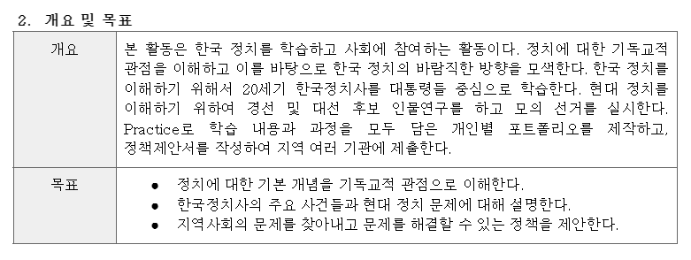

Slide 3
수업 활동
정치 학습
에세이 작성
정치 기본 개념
한국현대 정치사
개별 주제
정치 이슈 정리
선거 학습
대장동 개발 사업
언론중재법
차별금지법
더불어민주당, 국민의힘 경선후보
대선후보 학습
정책제안서
설문, 문제 및 현황
정책제안, 기대효과

Slide 4
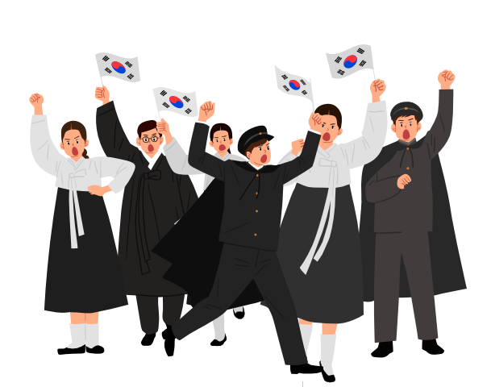
병천 독립운동거리 조성

Slide 5
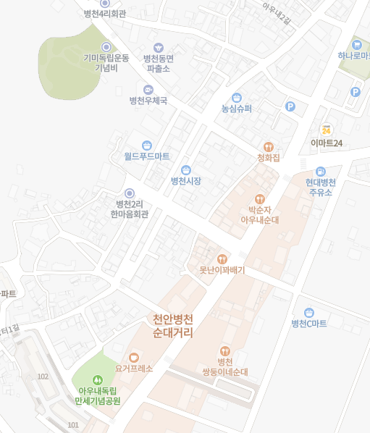
Where?

Slide 6
Project stages
설문 | 문제 및 현황 | 정책제안 | 기대효과
순대거리 | 병천 독립운동 역사에 대한 인식부족 | 독립운동 거리 개선 | 지역사회경제 발전
병천 독립운동 관련성 | 병천 독립운동 거리의 경쟁력 | 독립운동 문화체험 활성화 | 독립운동 관광장소 발전가능성
독립운동거리 가능성 | 사회 기반 시설 | 병천 역사유적지 관광 활성화 | 독립운동정신 고취 및 교육효과

Slide 7
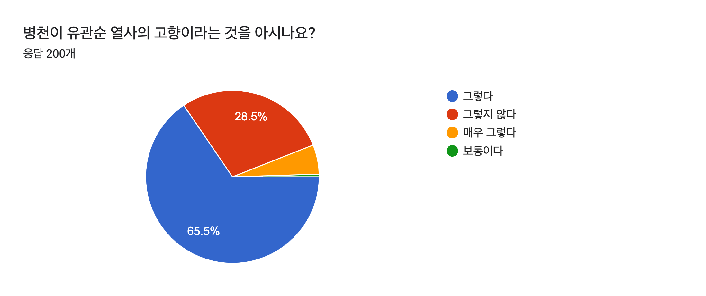
설문 결과

Slide 8
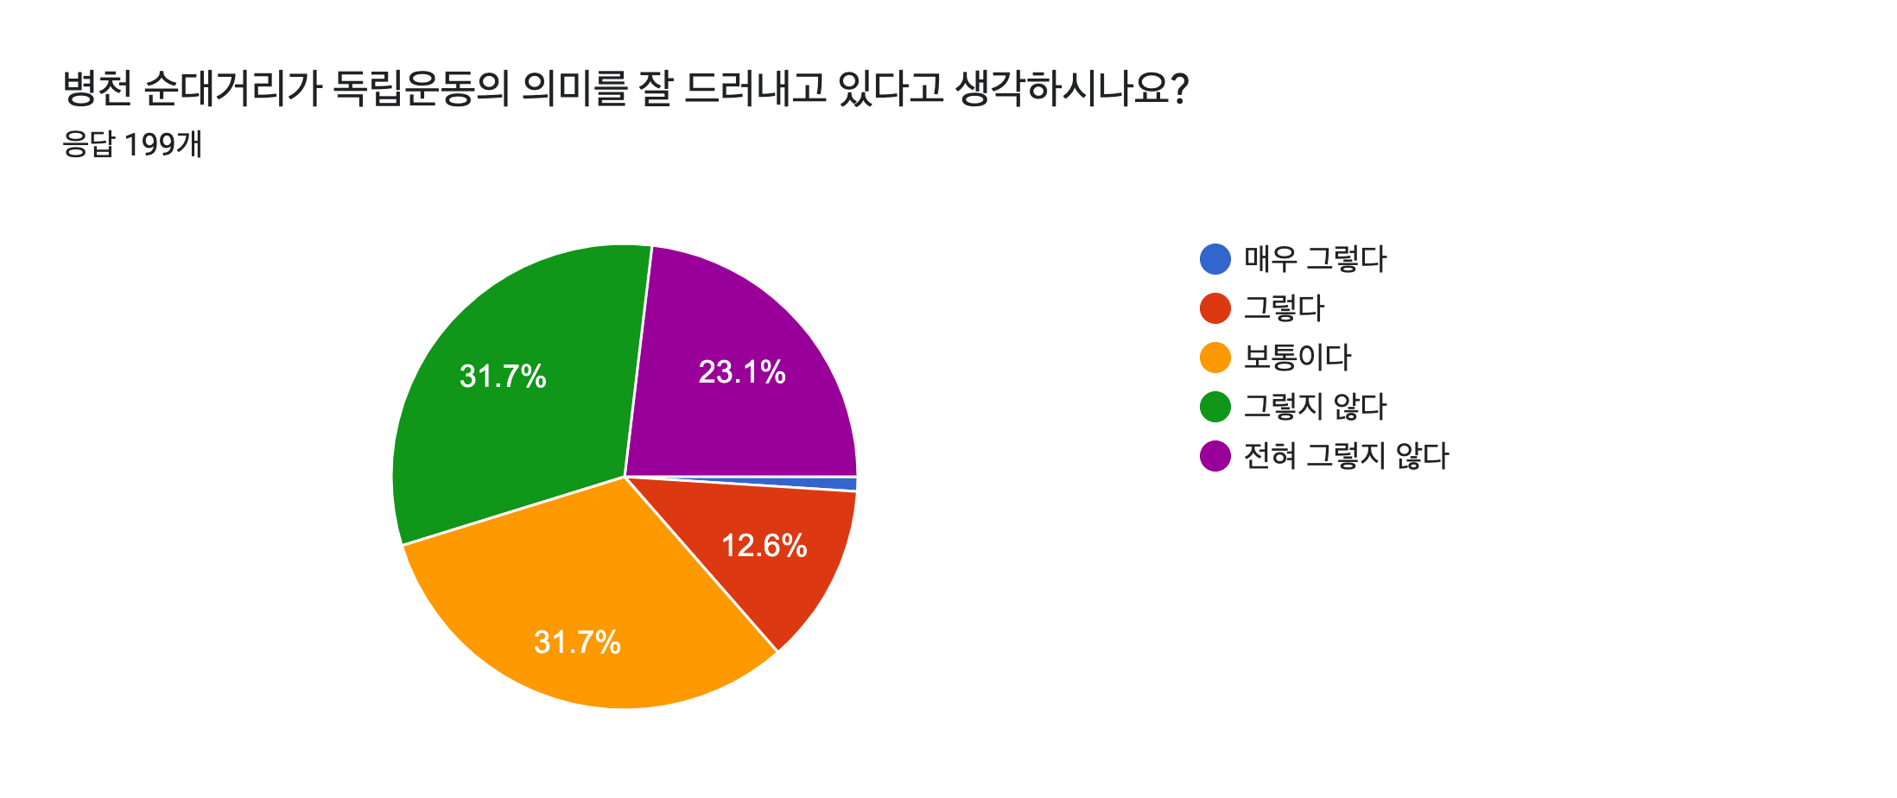
설문 결과

Slide 9
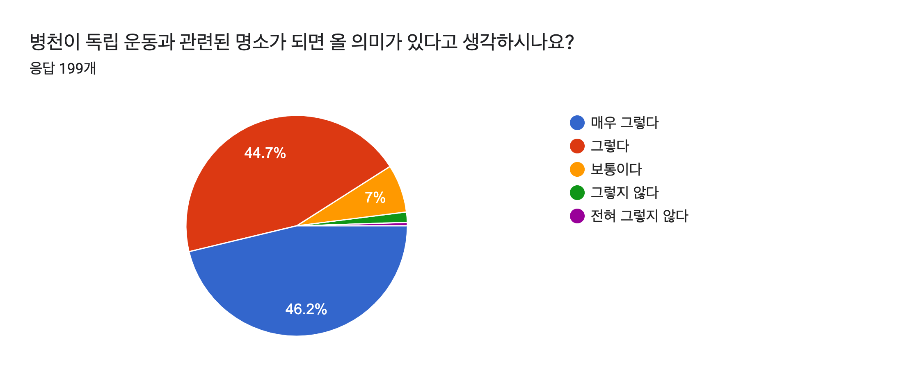
설문 결과

Slide 10
설문 분석
01
02
03
병천의 독립운동과의 연관성에 대한 인식
응답자들 대부분은 아우내 장터에서 만세운동이 있었다는 것과 병천이 유관순 열사 유적지라는 것을 인식하고 있음.
병천의 독립운동의 의미를 드러내는가
응답자들 대부분은 병천이 독립운동의 의미를 잘 드러내지 못한다고 인식하고 있음.
병천을 독립운동 명소로 발전시키는 것에 대한 평가
응답자들 대부분은 병천이 독립운동 명소로 발전시키는 것에 대해 긍정적이라고 평가하였음.

Slide 11
문제 및 현황
01
병천 독립운동 역사에 대한 인식 부족
풍부한 독립 운동 역사 관광 자원
병천 지역에는 유관순 사우, 유관순 생가, 만세 운동 거리, 아우내 장터 등 독립운동과 관련한 풍부한 관광 자원이 있다.
인식 문제
순대거리를 찾는 사람들은 많지만 인근 유관순 생가, 유관순 사우, 만세운동 아우내 장터 등 독립운동 역사유적지에 대한 인식이 부족하다.

Slide 12
문제 및 현황
02
병천 독립운동 거리의 경쟁력
국내 독립운동거리 현황
밀양 해천 항일운동 테마거리 : 600m 남짓 하천을 따라 걷는 테마길, 김원봉, 황상규, 김대지, 고인덕, 윤세주 등의 독립운동가 생가지
대전 독립운동가 거리 추진 : 공원 형태, 독립운동가 조형물 설치 (김좌진, 유관순, 윤봉길, 이동녕, 한용운 등)
병천 독립운동 거리의 차별성
유관순 열사의 독립운동가로서 높은 인지도
만세운동 아우내 장터의 독립운동 거리로서의 적절성
독립기념관, 유관순 사우 및 생가 등 다양한 독립운동 관련 유적지

Slide 13
문제 및 현황
03
사회 기반 시설
교통
역사유적지 간 이동 수단 부족
주차 시설 부족
세종포천고속도로 동천안 IC 개통으로 편한 접근성
주변 시설
보도블럭, 도로 등이 낙후되고 차도와 인도의 구분이 명확하지 않음.
거리에 성인용 유흥업소의 간판과 홍보 차량 등이 있어 역사유적지의 특성과 맞지 않음.
낙후된 건물과 상가 등이 많음. 이는 개선 사항이면서 동시에 근대 거리 조성 가능성임.

Slide 14
정책 제안
01
02
03
독립운동 거리 개선
독립운동 문화체험 활성화
병천 역사 유적지 관광 활성화

Slide 15
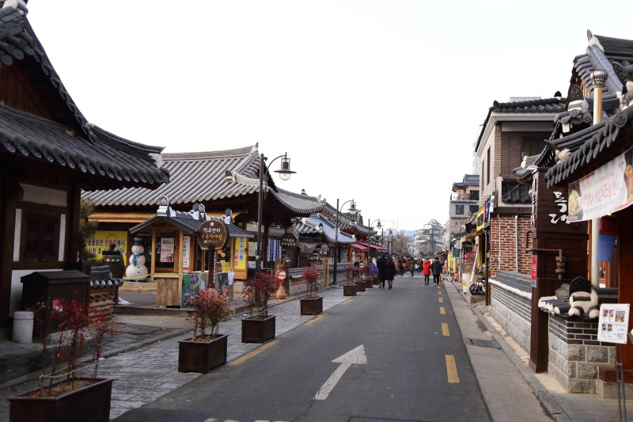
정책 제안
01
독립운동 거리 개선
간판 교체
보도블럭 설치
독립운동 거리 디자인
아우내 장터 만세운동 조형물 설치
태극기거리 조성사업 확대

Slide 16
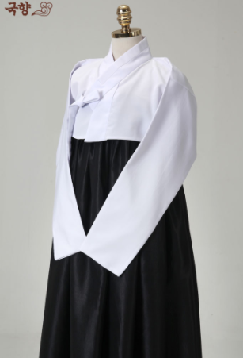
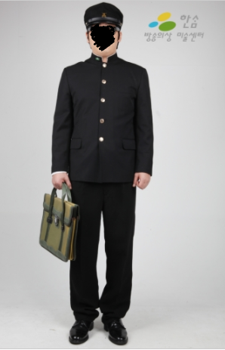
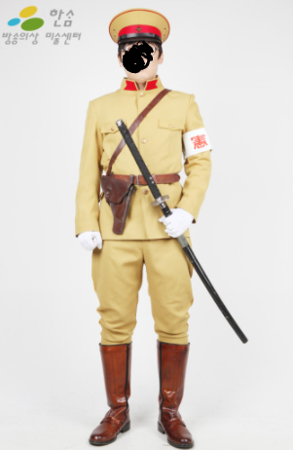
정책 제안
02
독립운동 문화체험 활성화
의상대여소 운영
1900년대 추억의 사진관

Slide 17
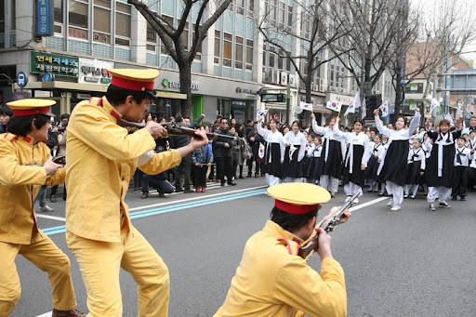
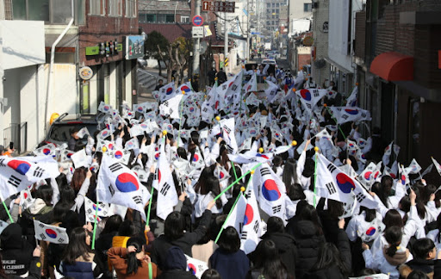
정책 제안
02
독립운동 문화체험 활성화
1919만세운동 퍼레이드
독립운동 VR 역사관 운영

Slide 18
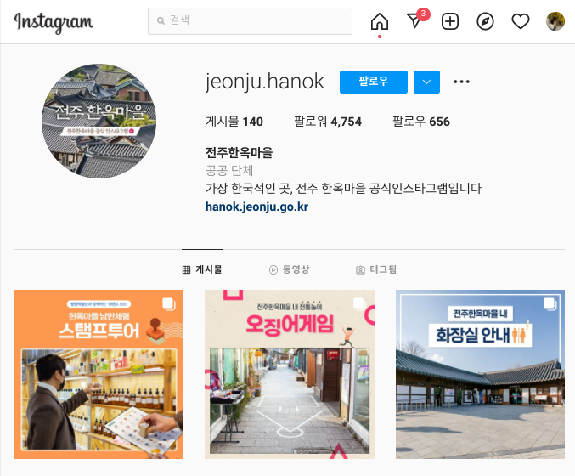
정책 제안
03
병천 역사 유적지 관광 활성화
병천 역사 유적지 셔틀 버스
SNS 홍보 계정 개설 및 관리
스탬프 투어

Slide 19
기대 효과
01
02
03
지역사회경제발전
창업유치
일자리 창출
아우내 장터 및 상가 활성화
독립운동 관광장소로 발전 가능성
독립기념관
아우내 만세 장터
유관순 생가 및 사우
독립운동 정신 고취 및 교육 효과
현장체험학습 장소
독립운동 역사 컨텐츠 전달

Slide 20
정책제안서 제출
자료 제출
Direct Message, 전화 연락
천안시 시의회
국회의원 사무실
방문 제출
천안시청 정책개발팀
방문 설명, 질문, 피드백 등
병천면 발전위원회
피드백 및 수정
피드백 토대로 수정 보완

Slide 21
Thanks!
Do you have any questions?
shlee@dreamyedu.net
041-557-0179
Notes:
크리스천의 리더십에 대해 발표 하겠습니다.

